Slide 1

Лучшая региональная практика в сфере финансового просвещения и финансовой безопасности

Slide 2

Основной заголовок на слайде
Практика представляет собой годовое перспективное планирование мероприятий по формированию предпосылок финансовой грамотности у детей старшего дошкольного возраста (5–7 лет). Ключевые мероприятия включают презентации, занятия-игры, тематические беседы, досуги, дидактические игры и чтение пословиц и поговорок о деньгах.

Slide 3


Целевая аудитория и охват
Целевая аудитория: дошкольники (старшая разновозрастная группа, дети 5–7 лет)
Охват аудитории: до 20 человек

Slide 4
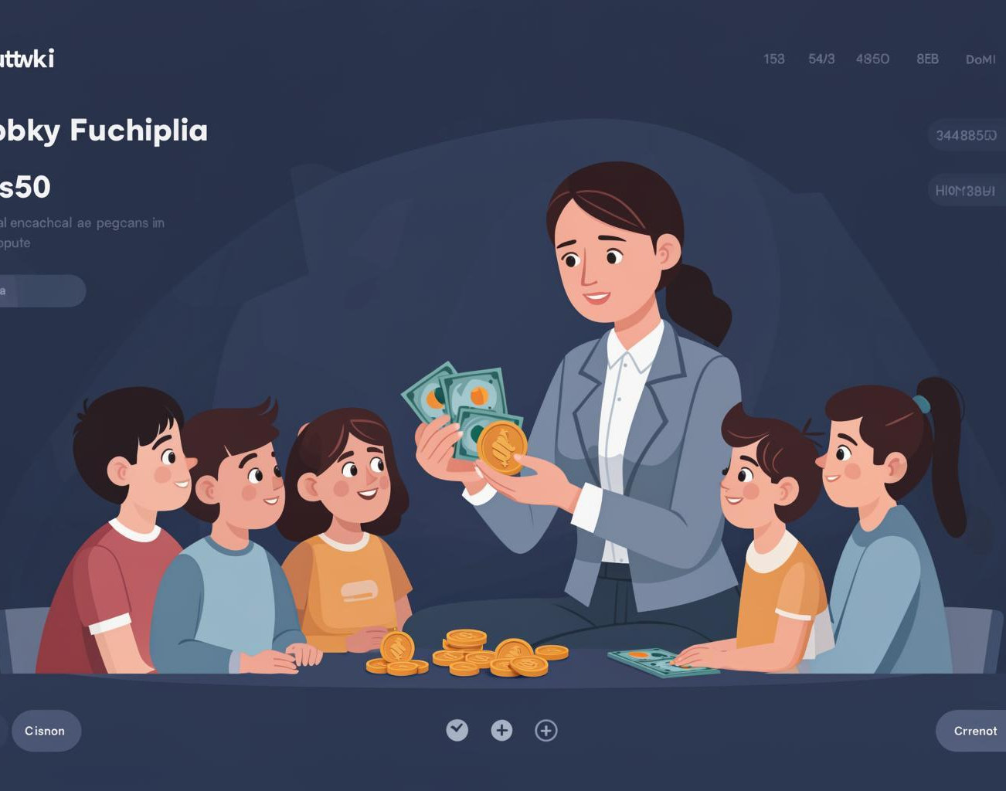
Разработчик практики
Муниципальное бюджетное дошкольное образовательное учреждение «Детский сад „Олененок“ села Тавайваам» разработало практику, направленную на повышение финансовой грамотности детей старшего дошкольного возраста.

Slide 5

Презентация «Как появились деньги?» раскрывает историю возникновения денег.
Занятие-игра «Деньги. Монеты. Банкноты» знакомит с видами денег.
«Знакомство с профессией банкир» (ко Дню работников Сбербанка) формирует представление о банковской деятельности.

Slide 6

Достигнутые результаты
Проведено 12 плановых мероприятий за учебный год.
Охвачено 100% детей старшей разновозрастной группы (15 человек).
В мероприятиях приняли участие родители (12 человек).

Slide 7

Возможности и инструменты для тиражирования
Готовый перспективный план мероприятий на учебный год с привязкой к календарным датам.
Разработано 6 сценариев занятий-игр и 5 презентаций.
Простота внедрения: практика не требует дополнительного финансирования.

